Slide 1

Finanças Pessoais
Tranquilidade Financeira:
Como sair do Vermelho e voltar para o Azul
Como investir com tranquilidade?
Ana Paula Mussi Szabo Cherobim
anapaulamussi@ufpr.br

Slide 2

O Ser Humano evolui ao longo da vida: espírito, alma e corpo.
Na nossa conversa de hoje, tratamos do corpo e dos aspectos da sobrevivência material desse corpo.
Profissional de Finanças ou Individuo – nossa atuação financeira pode nos trazer tranquilidade!

Slide 3
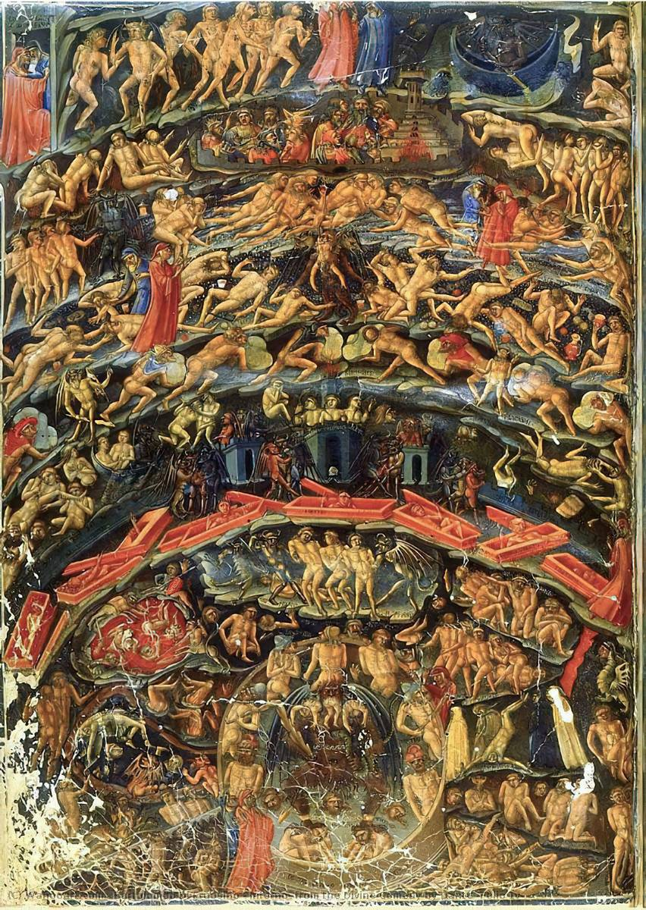
Ou nos levar para o inferno!

Slide 4
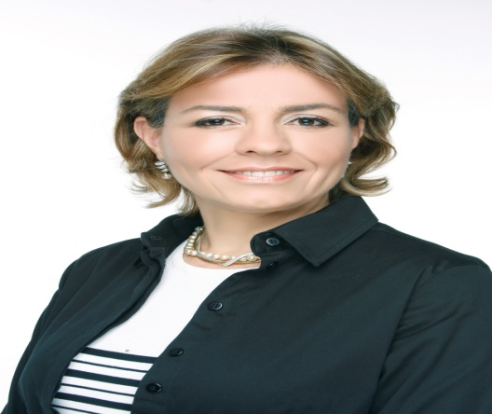








Ana Paula Mussi Szabo Cherobim
Chefe do DAGA – UFPR
Ex- Diretora do Setor de Ciências Sociais Aplicadas
Professora de Finanças DAGA/UFPR
Graduação , mestrado e doutorado
Especialização e MBA´s
Prestação de Serviços em Finanças Empresariais
Ex- Coordenadora do Laboratório de Orçamento Familiar UFPR.
Coordenadora da Liga de Investimentos UFPR
Notes:
4

Slide 5
Tranquilidadade financeira
Como espírito e alma se alinham ao orçamento familiar?
Por meio da TRANQUILIDADE FINANCEIRA
Condição do indivíduo e da sua familia quando as necessidades básicas podem ser satisfeitas hoje e ao longo da vida. Permite algum conforto e condições materiais para enfrentar adversidades.

Slide 6

Apresentação
Fases da Vida e Finanças
Infância
Juventude
Vida Adulta
Os anos dourados
Diagnóstico Financeiro
Finanças no vermelho
Finanças no Amarelo
Finanças no Azul
Oportunidades de Investimento
Renda Fixa
Renda Variável
Alertas

Slide 7





Fases da Vida e Finanças

Slide 8
Finanças ao longo da vida
Educação financeira na infância:
Mesada, equilibrio, exemplo
Jovens:
Abrir oportunidades, estudar, esportes, lazer e cuidar do espírito.
Adultos:
Trabalhar e cuidar da familia.

Slide 9
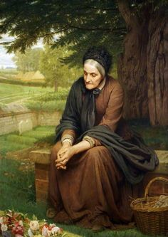
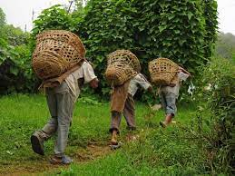
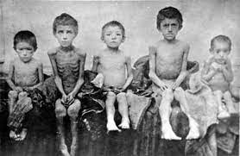
Fases da Vida e Finanças

Slide 10
Finanças ao longo da vida
Adulto jovem: formação pessoal, espiritual e formação de patrimônio.
Adulto “quarentão”: Formação da familia, despesas aumentam, equilíbrio
Adultos “ cinquentão” : Deixe os filhos voarem.
Adultos “ sessenta +” : Já consegue aproveitar a vida? Aposentadoria

Slide 11

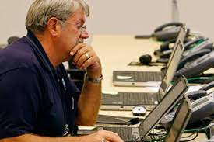


Fases da Vida e Finanças

Slide 12
Finanças ao longo da vida
Idoso trabalhando – outra forma de renda, outras atividades.
Idoso aposentado – gastar com lazer, para não gastar com remédios e terapia.
Idoso autônomo – ajuda a familia
Idoso dependente – é ajudado pela familia.

Slide 13

Principais gastos da infância
Crianças – fraldas, aniversários, gastos com saúde.
Armadilhas – Birras, brinquedos caros,
escolas para heróis e superhomens!

Slide 14
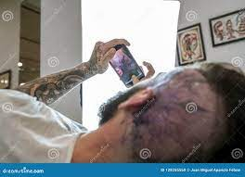
Principais gastos jovens
Visiveis: roupas, eletrônicos, visual, tattoos, Celular.
Invisíveis: jogos eletrônicos, sites de aposta, compras virtuais, gastos na balada.
Importantes: alimentação, esportes, lazer, “conhecer o mundo”. Boa formação pessoal e profissional.
Atender necessidades e não vontades!

Slide 15
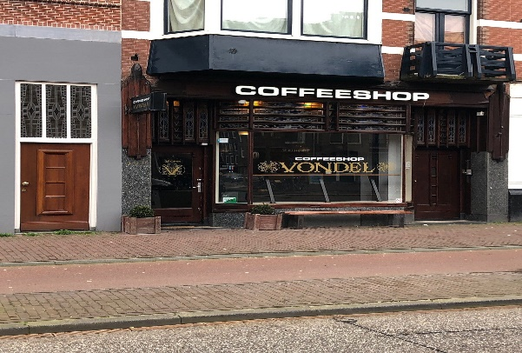
Principais gastos Adultos
Automóveis, viagens, lazer, reforma da casa, chácara, casa na praia.
Plano de Saúde, gastos com filhos.
Empreendimentos familiares: barbearia, loja de roupas, café!
Auxílio a pais idosos.

Slide 16

Principais gastos dos Idosos
Viagem – os filhos foram embora.
Reformas na casa
Plano de Saúde e Remédios
Cuidadoras - alerta

Slide 17

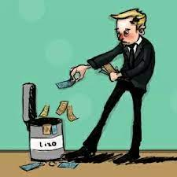
Diagnóstico Financeiro

Slide 18
A vida no vermelho
Cartão de Crédito sempre no limite.
Cheque especial sempre no limite, o salário entra só para cobrir o vermelho.
Aceita mais um cartão de crédito, para usar mais um limite.
Está fazendo compras com a cartão da sogra.
Espera o Vale Alimentação ou Refeição creditar para fazer as compras do mês.
IDEIAS GENIAIS
Começa a procurar outro trabalho.
Aceita propostas indecentes de crédito do banco ou do mercado livre, ou das instituições de pagamento
“vende” o limite do cartão de crédito

Slide 19

Para amarelar, sair do vermelho
Relacionar TODAS as dívidas
  Cartão de Crédito TODOS
  Cheque especial e limite
  Dividas com a familia – filhos, sogra, mãe
  Outras dividas – prestações em atraso.
  IDEIAS PROMISSORAS:
Procurar outro trabalho, SEM GASTOS adicionais.
Reduzir despesas – festas, reformas na casa, consertos do carro ou da moto.
Identificar qual é a dívida mais cara ( Cartão crédito) e paga.
Se precisar, faz um consignado ( menor taxa de juros) e paga todas as dividas, começando pela mais caras.

Slide 20
No Amarelo
Está pagando as dividas e o valor total está dimnuindo.
O mês está mais longo, falta dinheiro nos últimos dias.
Usa o limite da conta corrente entre cinco e dez dias no mês.
Adia a reforma da cozinha, apenas conserta o vazamento da pia.
  IDEIAS PROMISSORAS:
Melhorar aquela atividade remunerada ( motoboy, costura, comidas)
Faz por conta o que iria encomendar – presentes, roupas, pequenas reformas.
Mais alguém na familia vai trabalhar.
Suspende algo menos importante (curso de artes, doações)

Slide 21

No Amarelo
Está pagando as dividas e o valor total está diminuindo.
O mês está mais longo, falta dinheiro nos últimos dias.
Usa o limite da conta corrente entre cinco e dez dias no mês.
Não foi possivel comprar um bom presente para o Dia dos Pais
Adia a reforma da cozinha, apenas conserta o vazamento da pia.

Slide 22

No Azul
Quitou todas as dívidas
Está pagando as contas com tranquilidade
Começa a sobrar um dinheiro, volta a frequentar as festas da familia e do grupo de amigos.
Pensa em guardar dinheiro.
Começa a ajudar alguém ou alguma causa importante.

Slide 23
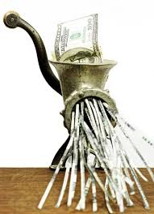
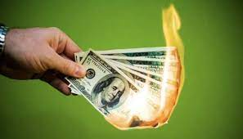

No Azul – por que voce não usa o verde?
Por que o verde pode ser um sinal aberto para gastar!

Slide 24

Finanças Pessoais – Diagnóstico e Investimentos

Slide 25
Oportunidades de Investimento
Simples
Complexo
Retorno
Ações
Criptomoedas
ETF´s
Ouro
Fundos de investimentos agressivos
Dólar ou Euros
CDB’S, RDB’S
Títulos públicos
Fundos de investimentos conservadores
Poupança
Muito dinheiro
Pouco dinheiro
Risco
Notes:
25

Slide 26

Alternativas de Investimento
Atenção Reforma Tributária ALTERA a tributação de investimentos financeiros e de quase todas as atividades econômicas.

Slide 27
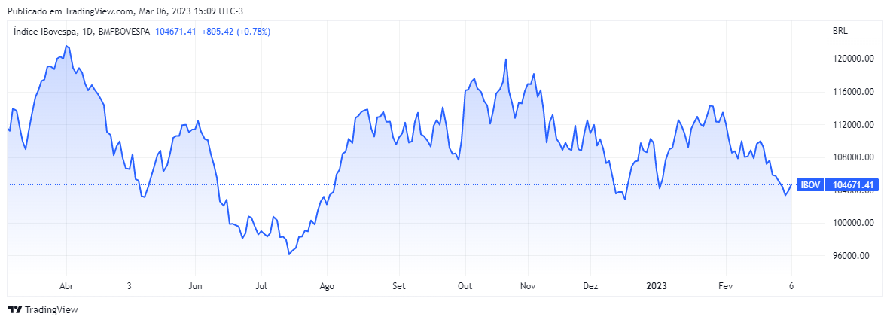
Investimentos RENDA VARIÁVEL

Slide 28

Os resultados econômicos das ações
RESULTADOS DA COMPANHIA | Dividendos | Pagos em dinheiro. São estabelecidos pela Assembléia de Acionistas em função do lucro, com o mínimo de 25% do lucro líquido. Opcionalmente, pode ser fixado como percentual sobre o capital
 | Juros sobre capital próprio | Pagos em dinheiro. Equivalem aos dividendos, mas com a vantagem de serem dedutíveis do lucro tributável da empresa.
 | Bonificações | Quando se capitalizam reservas e/ou resultados, e se distribuem ações novas em número proporcional às já possuídas.
 | Alterações no Valor Nominal | Quando se capitalizam reservas e/ou resultados, e se aumenta o valor estatutário das ações.
 | Subscrições | É o direito de aquisição de novo lote de ações pelos acionistas quando se aumenta o capital, em quantidade proporcional às possuídas.
RESULTADOS DO MERCADO | Lucro na venda (ganho de capital) | Pode ser nominal (quando não se relaciona com a inflação) ou real (quando se desconta a inflação desde a data de compra). Pode ser positivo ou negativo.

Slide 29
Fluxo de Caixa do Investimento em ações:
Ao COMPRAR a ação:
(-) Saída de caixa do investimento inicial
(-) Custos da B3 – negociação e liquidação
(-) Custos da corretora – taxa de corretagem
Ao MANTER a ação:
(+) Entrada de caixa dos PROVENTOS
(+) Dividendos + JSCP
(+) Bonificações em Ações
( - ) Taxa de custódia da B3
( - ) taxa de custódia da corretora
Ao VENDER a ação:
(+) Entrada de caixa do resgate do investimento inicial
(-) Custos da B3 – negociação e liquidação
(-) Custos da corretora – taxa de corretagem

Slide 30
Agente Superavitário
Mercado Financeiro
Agente Deficitário
$
Mercado de Crédito
Mercado de Monetário
Mercado de Capitais
Mercado Cambial
30
Ana Paula Mussi Szabo Cherobim

Slide 31
Produtos de Captação: Operações e Papéis de dívida de curto prazo.
EMPRESAS
Adiantamento de Recebíveis
Desconto de Duplicatas
Desconto de cheque
Emissão de Notas Promissórias
ACC e ACE
Cheque especial empresa
Conta Garantida
Commercial Papers
Leasing*
Mercado Financeiro
Mercado de Crédito
Bancos - CDB
PESSOAS FÍSICAS:
Cheque especial
Cartão de Crédito
Cartões marca própria (redes de lojas)
Crédito Direto ao Consumidor
Financiamento ao Consumo
Crédito Consignado
Crédito Pessoal
PESSOAS FÍSICAS:
Recursos Familiares –herança antecipação
Hipoteca e Penhor
Consórcios
Antecipação da restituição do IR e do 13o
Vendas de Ativos reais
Leasing* e Arrendamento*
31

Slide 32
Produtos de Captação: Operações de longo prazo.
Mercado Financeiro
EMPRESAS
Empréstimos
Financiamentos
Cartão de crédito Empresarial – Bndes
ACC – adiantamento de contrato de câmbio
Financiamento do BNDES – Finame e outros empréstimos e financiamento de Longo Prazo
Mercado de Crédito
Mercado Financeiro
Bancos
LF – Letras Financeiras
LCI - Letras de Crédito Imobiliário
LH – Letras Hipotecárias
PESSOAS FÍSICAS
Leasing* e Arrendamento*
Financiamento de Veículo
Financiamento Imobiliário
32

Slide 33
Produtos de Captação: Operações de longo prazo.
EMPRESAS
Debêntures – títulos de DIVIDA
Debêntures Incentivadas - infraestrutura ( isentas de Imposto de Renda)
Ações – Títulos de PROPRIEDADE
Mercado Financeiro
Mercado de
Capitais
LCA – Letra de Crédito do Agronegócio (emissão de bancos - IR isento para PF – FGC)
LCI – Letra de Crédito Imobiliário (emissão de bancos - IR isento para PF – FGC)
CRA – Certificados de Recebíveis do Agronegócio. (emissão de securitizadoras - IR isento para PF – lastro em “créditos a receber” oriundos do agronegócio)
CRI – Certificado de Recebíveis Imobiliários (emissão de securitizadoras - IR isento para PF – lastro em “créditos a receber” oriundos do setor imobiliário – aluguéis, financiamentos ) .
33

Slide 34
Fundos de Investimento:
o que analisar para comprar cotas
Composição do fundo:
Quais papéis fazem parte da carteira?
Nivel risco.
Rentabilidade histórica:
Comparar com outros fundos semelhantes.
Passado NÂO é garantia de rentabilidade futura.
Taxa de administração (0,25 a 6%)
Alguns : taxa de performance
Aplicação minima:
Condições de movimentação
Indicadores de Risco Retorno
CAPM - Capital Asset Pricing Model
Índice de Sharpe
Índice de Treynor
Alpha de Jensen
Indice de Sortino
Tracking Error.
Information Ratio

Slide 35

Investimento no Exterior
Os 5 maiores ETF’s de renda fixa (bonds multi classe):
BND - Vanguard Total Bond Market ETF
AGG - iShares Core U.S. Aggregate Bond ETF Black Rock Institucional
BNDX - Vanguard Total International Bond ETF
VCSH - Vanguard Short-Term Corporate Bond ETF
VCIT - Vanguard Intermediate-Term Corporate Bond ETF

Slide 36
A Maldição do Vencedor!
A ideia por trás dessa heurística do mercado financeiro está na tentação dos investidores escolherem seus investimentos se baseando no histórico de rendimentos do produto financeiro. No caso dos fundos de investimentos, a maldição do vencedor está em tomar a decisão baseado nos retornos verificados, sem analisar a perspectiva de retornos futuros.
Isso pode ser feito de forma qualitativa analisando a política de investimentos do fundo e a evolução da composição da carteira do fundo e de forma quantitativa, aplicando os índices estudados.

Slide 37
Crédito para investir???
Investimento Ampliado Corretora W
Limite de crédito dinâmico calculado de acordo com seu patrimônio.
Após ativar gratuitamente, o Investimento Ampliado XP será contratado sempre que seu saldo ficar negativo, evitando que você receba multas por saldo insuficiente.
Onticket – Start up de automatização de investimentos.
Você paga, escolhe uma estratégia e a plataforma investe por você!

Slide 38
Inovações
Complexo
Simples
Plataformas de Jogos
Retorno
Plataformas de Equity Crowdfunding
Plataformas de Debt Crowdfunding
Criptomoedas
Muito dinheiro
Pouco dinheiro
Risco
Notes:
38

Slide 39


Tranquilidadade financeira
Como alma e espírito se alinham ao orçamento familiar?
Por meio da TRANQUILIDADE FINANCEIRA
Ana Paula Mussi Szabo Cherobim
anapaulamussi@ufpr.br

